Slide 1
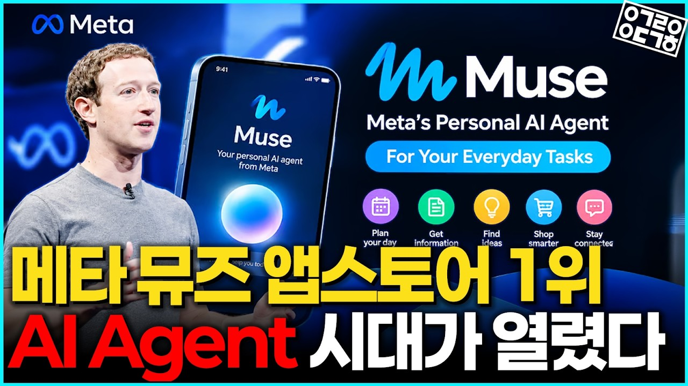
DREAMLABS COLLECTOR
메타가 공개한 AI 에이전트 뮤즈, 사람 대신 어디까지 할까?
메타가 공개한 AI 에이전트 '뮤즈(Muse)'는 단순 응답을 넘어 이메일 작성, 쇼핑, 예약 등 실제 작업을 수행하도록 설계되었습니다. 뮤즈는 기존 생성형 AI와 차별화되며, AI 에이전트가 일상과 쇼핑 경험을 어떻게 변화시킬지 조명합니다. 영상은 뮤즈의 쇼핑 기능과 아마존과의 잠재적 충돌, 그리고 출시 후 메타 주가에 미친 영향까지 다룹니다. 이는 AI 기술이 실생활 적용 가능성을 보여주는 중요한 사례입니다.
CHANNEL
VIDEO ID
안될과학 Unrealscience
gPeJKLtwqIY
source: https://www.youtube.com/watch?v=gPeJKLtwqIY | video_id: gPeJKLtwqIY | generated: 2026-09-24T18:51:53Z

Slide 2
Executive Summary
영상 시청 전 빠른 정보 습득을 위한 요약
SUMMARY
메타가 공개한 AI 에이전트 '뮤즈(Muse)'는 단순 응답을 넘어 이메일 작성, 쇼핑, 예약 등 실제 작업을 수행하도록 설계되었습니다. 뮤즈는 기존 생성형 AI와 차별화되며, AI 에이전트가 일상과 쇼핑 경험을 어떻게 변화시킬지 조명합니다. 영상은 뮤즈의 쇼핑 기능과 아마존과의 잠재적 충돌, 그리고 출시 후 메타 주가에 미친 영향까지 다룹니다. 이는 AI 기술이 실생활 적용 가능성을 보여주는 중요한 사례입니다.
source: https://www.youtube.com/watch?v=gPeJKLtwqIY | video_id: gPeJKLtwqIY | generated: 2026-09-24T18:51:53Z

Slide 3
Video Structure
영상 구성과 논리 흐름
01
메타 AI 에이전트 '뮤즈(Muse)' 소개
02
뮤즈의 기능 및 기존 생성형 AI와의 차별점 설명
03
AI 에이전트가 일상 및 쇼핑에 미칠 영향 분석
04
뮤즈와 아마존의 관계 및 잠재적 충돌 지점 논의
05
뮤즈 출시 후 메타 주가 동향 분석
06
AI 에이전트 기술의 미래 전망
source: https://www.youtube.com/watch?v=gPeJKLtwqIY | video_id: gPeJKLtwqIY | generated: 2026-09-24T18:51:53Z

Slide 4
Key Ideas
정보게시물로 전환할 핵심 아이디어
01
메타의 '뮤즈'는 단순 정보 제공을 넘어선 행동 기반 AI 에이전트입니다.
02
AI 에이전트는 개인 비서 역할을 수행하며 생산성을 극대화할 수 있습니다.
03
쇼핑 분야에서 AI 에이전트의 역할은 더욱 중요해질 것입니다.
04
기존 거대 기업과의 경쟁 및 협력 관계가 AI 에이전트 생태계에 영향을 미칩니다.
05
AI 기술의 발전은 기업의 시장 가치와 직결됩니다.
06
AI 에이전트의 상용화는 우리 삶의 많은 부분을 자동화하고 변화시킬 것입니다.
source: https://www.youtube.com/watch?v=gPeJKLtwqIY | video_id: gPeJKLtwqIY | generated: 2026-09-24T18:51:53Z

Slide 5
DreamLabs Application
DreamLabs 내부 적용 관점
01
AI 에이전트의 실질적인 업무 자동화 가능성 탐색
02
쇼핑 및 예약 등 일상생활에서의 AI 에이전트 활용 시나리오 연구
03
AI 에이전트 도입에 따른 기존 비즈니스 모델의 변화 예측 및 전략 수립
source: https://www.youtube.com/watch?v=gPeJKLtwqIY | video_id: gPeJKLtwqIY | generated: 2026-09-24T18:51:53Z

Slide 6
Verification Required
모델 추론/metadata 한계/원본 확인 필요
01
메타 뮤즈의 구체적인 기능 시연 및 성능 검증 필요
02
아마존과의 실제적인 충돌 또는 협력 사례 조사 필요
03
뮤즈 출시 후 메타 주가 변동의 직접적인 인과관계 분석 필요
source: https://www.youtube.com/watch?v=gPeJKLtwqIY | video_id: gPeJKLtwqIY | generated: 2026-09-24T18:51:53Z

Slide 7
Source & Download Metadata
게시물과 문서 산출물 추적 정보
METADATA
Title: 메타가 공개한 AI 에이전트 뮤즈, 사람 대신 어디까지 할까?
Channel: 안될과학 Unrealscience
Video ID: gPeJKLtwqIY
Source URL: https://www.youtube.com/watch?v=gPeJKLtwqIY
Playlist ID: PLezuKYaDh4Rs
Generated at: 2026-09-24T18:51:53Z
Source basis: metadata_and_model_inference
source: https://www.youtube.com/watch?v=gPeJKLtwqIY | video_id: gPeJKLtwqIY | generated: 2026-09-24T18:51:53Z

